Slide 1

《jQuery和Ajax实战教程》
第9章 jQuery插件
讲师姓名
2018年11月25日
爱前端 专注HTML5培训 匠心品质 口碑教育

Slide 2
9.1 引言
目录
9.2 jQuery Easie
CONTENTS
9.3 jQuery UI
9.4 实战案例：拖拽相册

Slide 3
9.1 引言

Slide 4
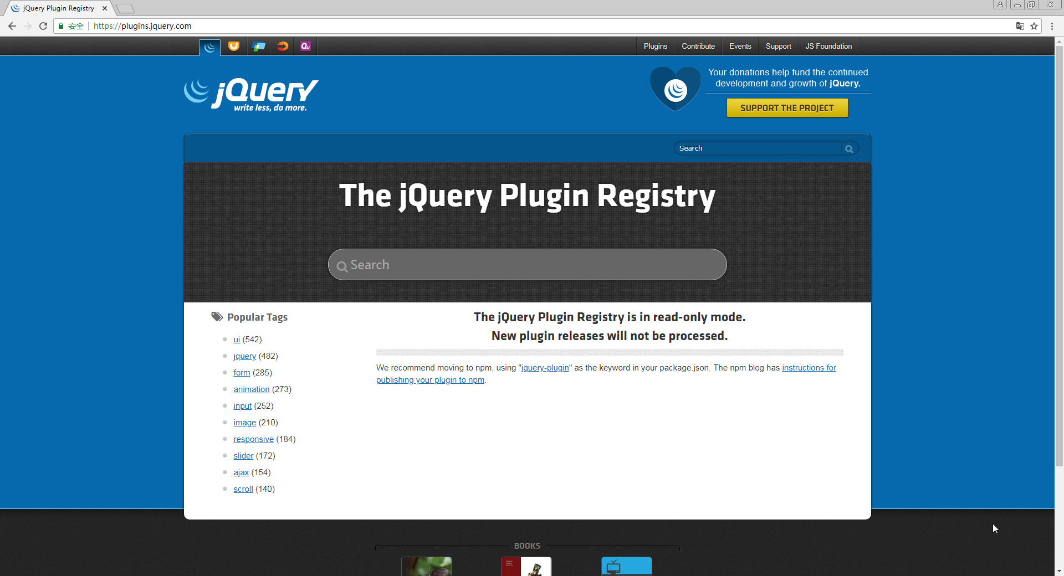
9.1 引言
jQuery插件可以从jQuery官网搜索下载，网址为https://plugins.jquery.com/，如图所示。

Slide 5
9.2 jQuery Easie

Slide 6
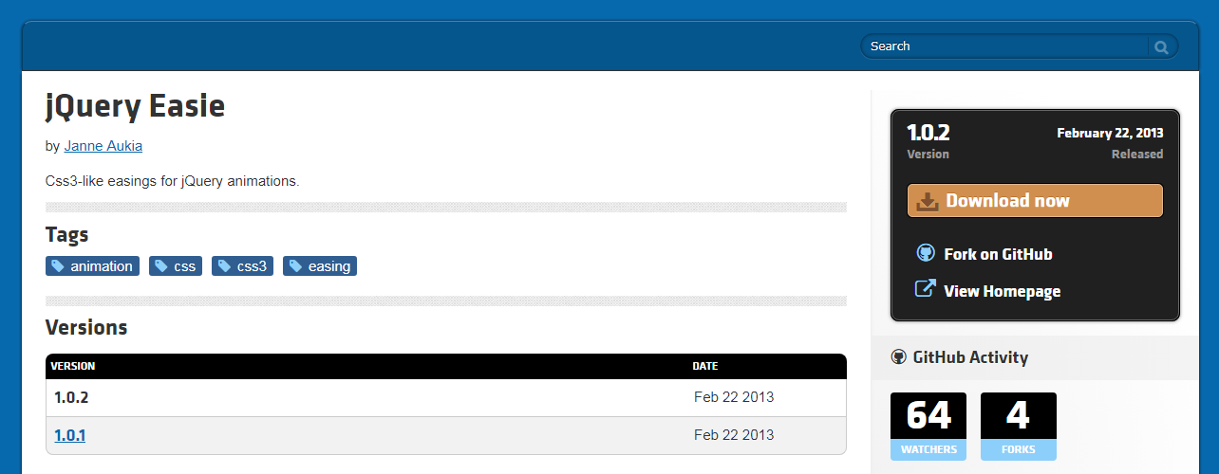
9.2 jQuery Easie - 插件的下载
首先访问网址https://plugins.jquery.com/easie/下载此插件，点击页面右上角的Download now按钮即可下载，如图所示。

Slide 7
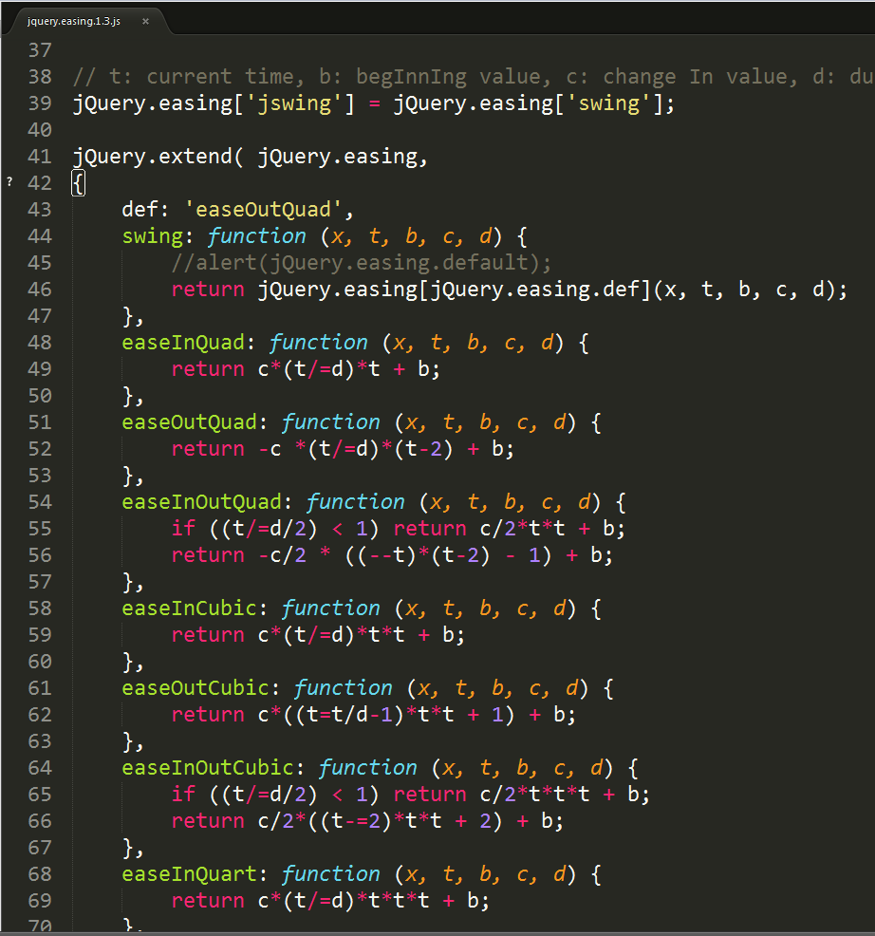
9.2 jQuery Easie - 使用插件
使用编辑器打开它，可见内部提供了很多函数，这些函数就是“缓动”函数，使用数学方法定义了一些运动的形式，如图所示。

Slide 8
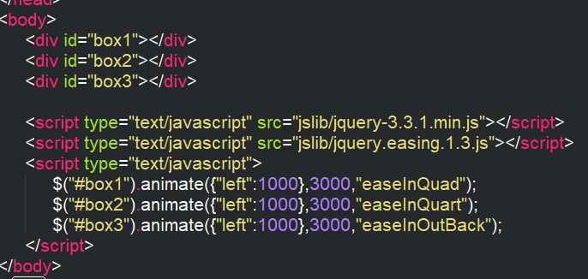
9.2 jQuery Easie - 使用插件
书写代码测试这个插件。

Slide 9
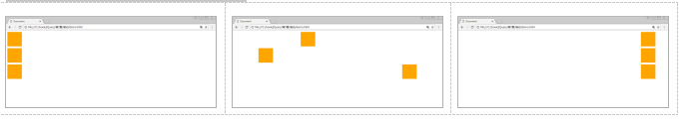
9.2 jQuery Easie - 使用插件
打开浏览器查看效果，可见三个盒子同时出发，并且同时抵达，但是中途有的盒子跑得快，有的盒子跑得慢 —— 这就是缓动效果，如图所示。

Slide 10
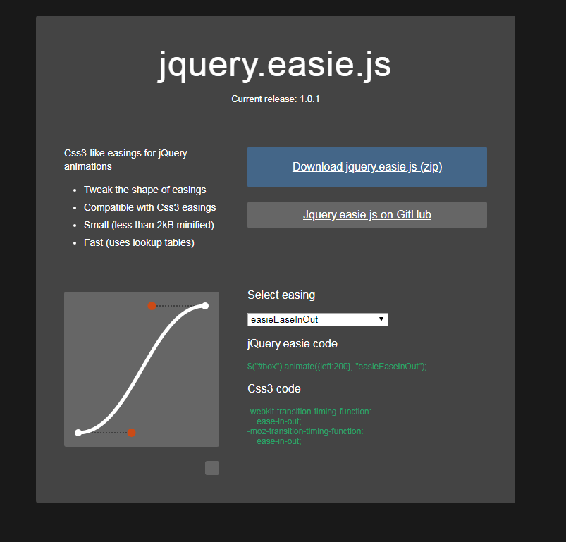
9.2 jQuery Easie - 贝塞尔曲线
可以通过一个网站查到，网址是：http://jaukia.github.io/easie/，如图所示。

Slide 11
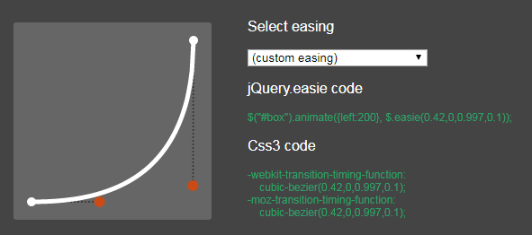
9.2 jQuery Easie - 贝塞尔曲线
例如如图所示的图就表示一个先慢后快运动的曲线。

Slide 12
9.2 jQuery Easie - 贝塞尔曲线
例如如图所示的图就表示一个先慢后快运动的曲线。
自行设置一条贝塞尔曲线之后，可以看见直角坐标系右边就出现了这条曲线对应的jQuery代码了：

Slide 13
9.3 jQuery UI

Slide 14
9.3 jQuery UI - 插件的下载
jQuery UI是jQuery基金会维护的一个官方插件，可以实现下列效果：
Draggable制作允许用户拖拽的元素
Droppable制作允许用户拖放的元素
Resizable制作允许用户更改尺寸的元素
Selectable制作允许用户用鼠标圈选的元素
Sortable制作允许用户用鼠标进行排序的元素

Slide 15
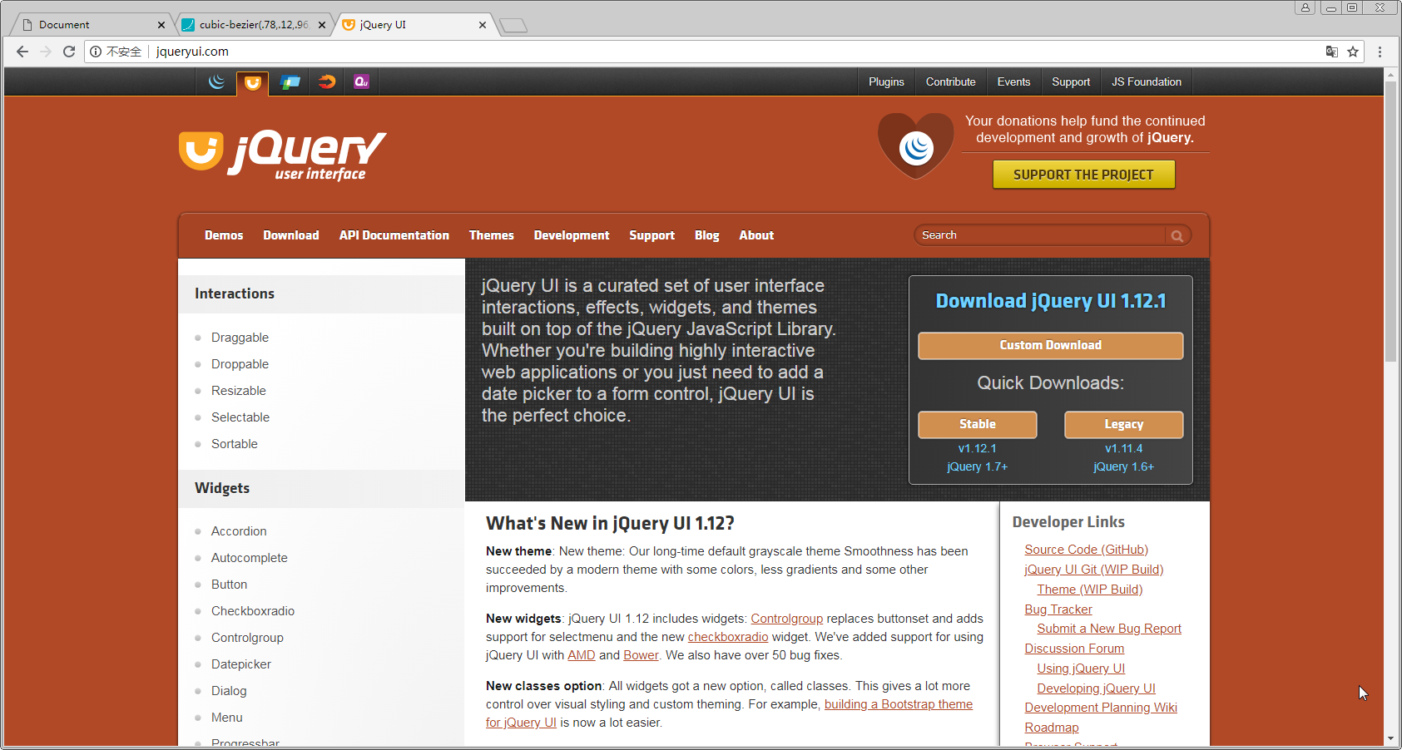
9.3 jQuery UI - 插件的下载
jQuery UI的官方网站网址是http://jqueryui.com/，从官网上可以下载得到jQuery UI插件并可以查看文档，如图所示。

Slide 16
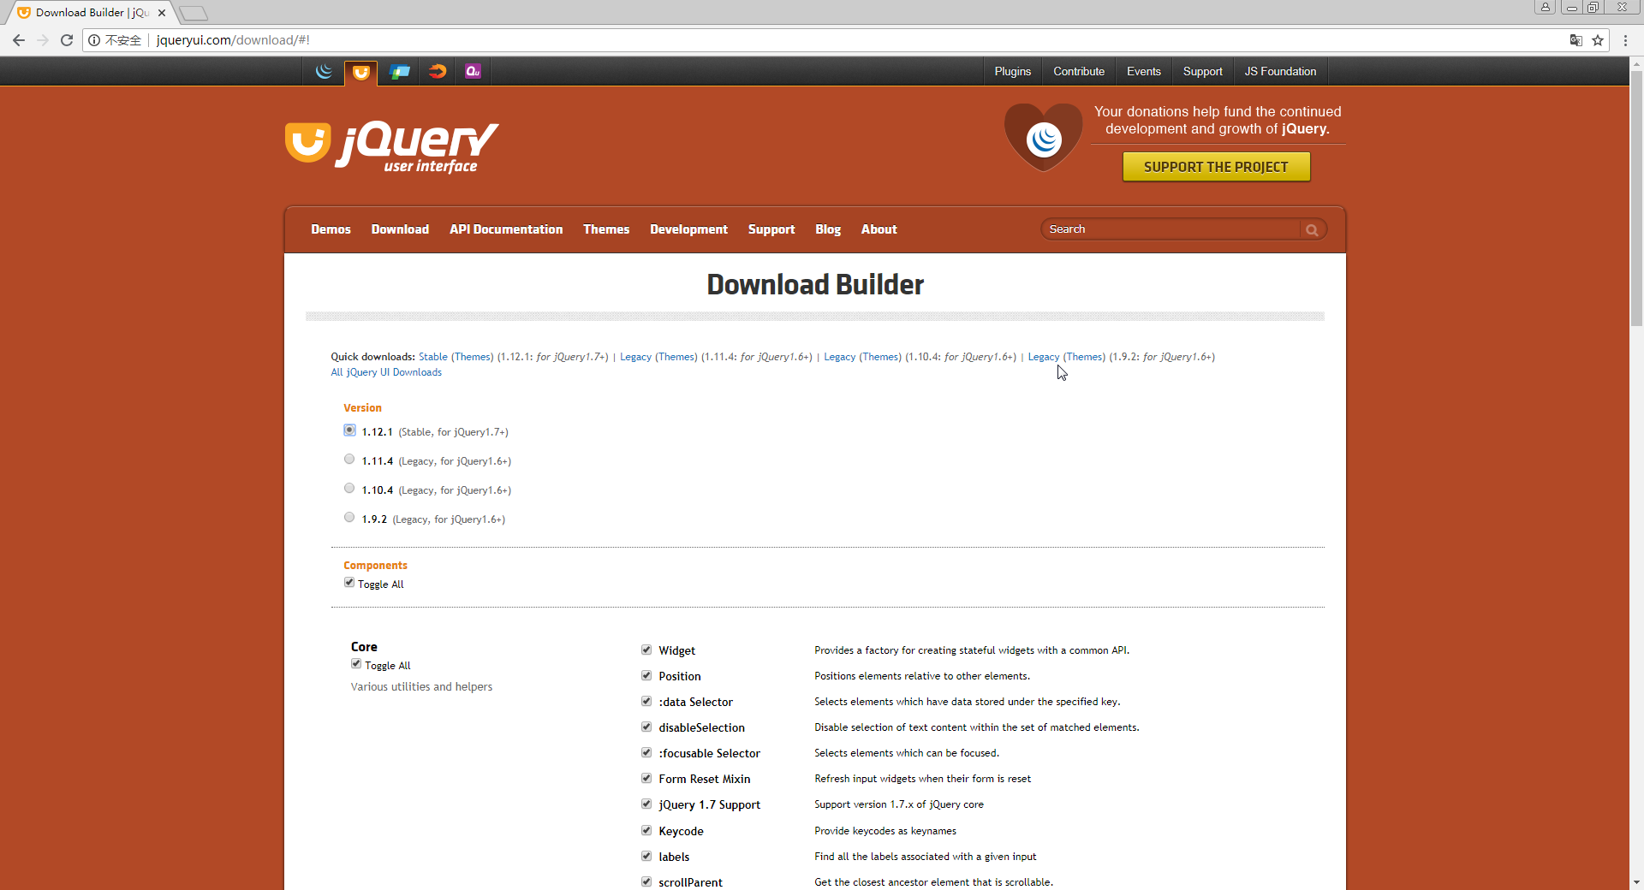
9.3 jQuery UI - 插件的下载
在下载页面可以定制选择jQuery UI插件拥有的功能，默认情况下是所有功能都被选择，如图所示。

Slide 17
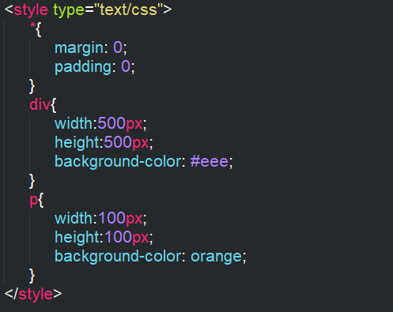
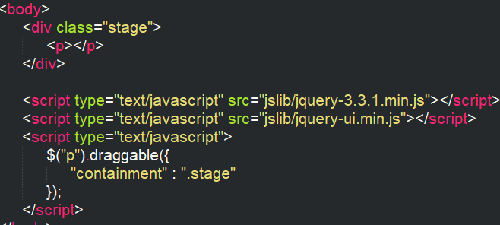
9.3 jQuery UI - 制作拖拽
jQuery UI插件实现拖拽的演示：

Slide 18
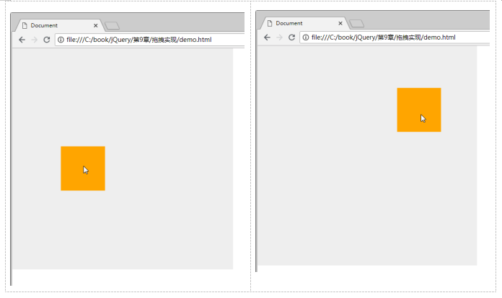
9.3 jQuery UI - 制作拖拽
让p标签可以在div.stage中被拖拽的效果，如图所示。

Slide 19
9.4 实战案例：拖拽相册

Slide 20
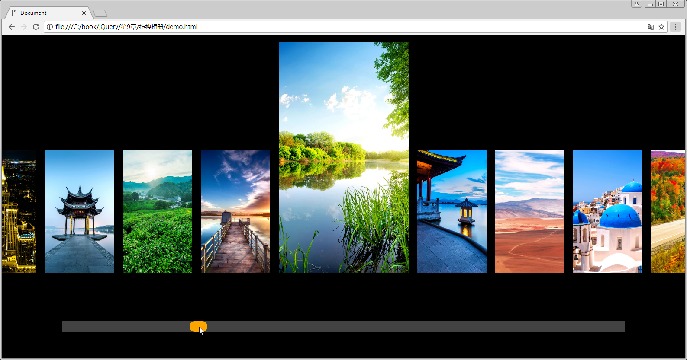
9.4 实战案例：拖拽相册 - 特效描述
如图所示，可以通过拖拽页面底部的拖拽条来切换图片的显示，最大的图片始终处于居中的位置。

Slide 21
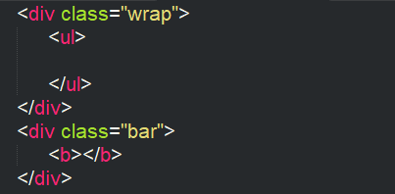
9.4 实战案例：拖拽相册 - 布局准备
HTML代码：
因为我们希望使用jQuery创建节点功能动态创建所有的图片节点，所以HTML中的ul是空标签。div.bar盒子表示滑道，内部的b标签是它的滑块。

Slide 22
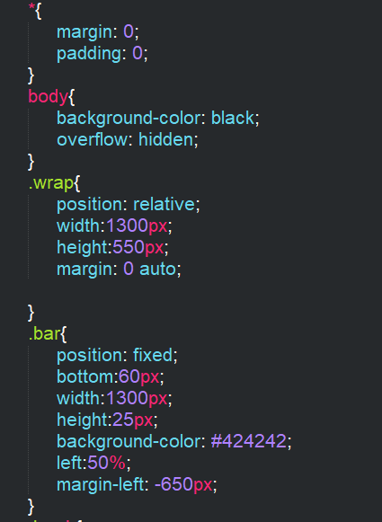
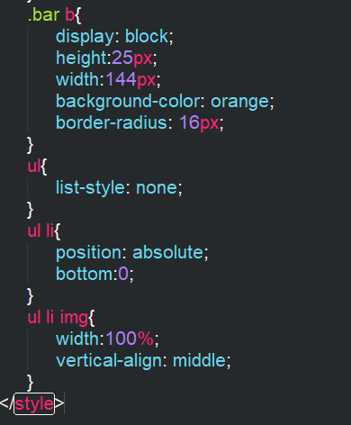
9.4 实战案例：拖拽相册 - 布局准备
书写CSS代码：

Slide 23
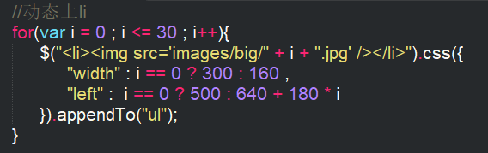
9.4 实战案例：拖拽相册 - jQuery代码书写
通过jQuery代码动态设置30张图片上树。
使用for循环语句创建了30个li标签，并且设置了它们的宽度和高度。由于0号图片是大图，所以使用三元运算符单独设置了0号图片的宽度和高度。

Slide 24
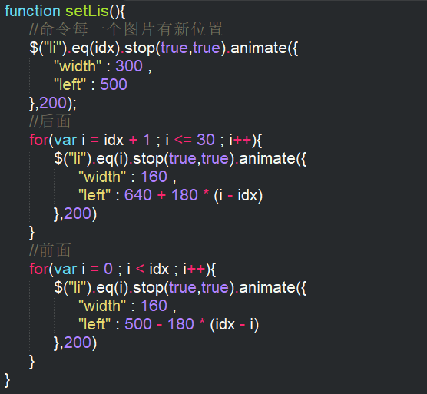
9.4 实战案例：拖拽相册 - jQuery代码书写
使用循环语句批量设置大于信号量和小于信号量的图片的位置以及宽度：

Slide 25
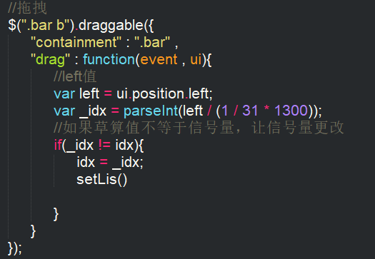
9.4 实战案例：拖拽相册 - jQuery代码书写
书写拖拽代码：

Slide 26
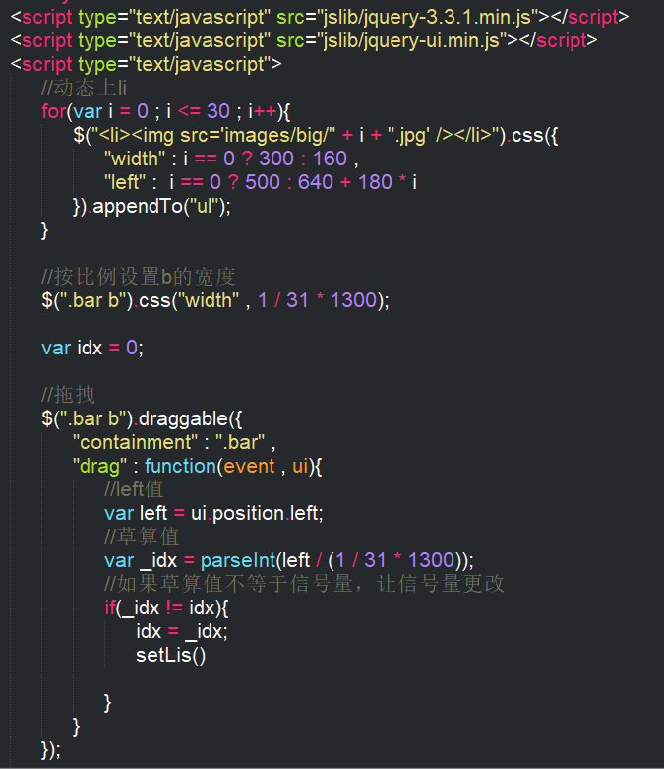
9.4 实战案例：拖拽相册 -完整代码
程序的完整jQuery代码如下：

Slide 27
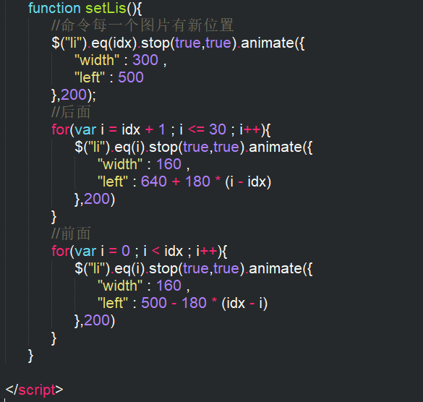
9.4 实战案例：拖拽相册 -完整代码
程序的完整jQuery代码如下：

